Slide 1
АО «Логистический центр ЯТЦ» Организация Госкорпорации «Росатом»
Базовая организация государств-участников Содружества Независимых Государств по вопросам обращения с ОЯТ, РАО и вывода из эксплуатации ядерно- и радиационно опасных объектов
2019 год
Докладчик: Голиней А.И.
Москва

Slide 2
Государства – участники Содружества Независимых Государств
Беларусь
Казахстан

Slide 3
Основные функции базовой организации
Содействие в реализации интегрированных проектов и программ в области обращения с ОЯТ, РАО и вывода из эксплуатации ядерно- и радиационно опасных объектов, включая реабилитацию территорий с радиоактивными загрязнениями
Обмен, консолидация и систематизация передовых научно- технических знаний в области обращения с ОЯТ, РАО и вывода из эксплуатации ядерно- и радиационно опасных объектов
Базовая организация
Совершенствование системы подготовки кадров для решения задач ядерной и радиационной безопасности
Обеспечение выработки единых подходов в сферах технологического развития и инновационной политики на заключительной стадии ЯТЦ
Notes:
Поправить тестовку
Четко

Slide 4
Ключевые события 2019 года
Одобрены и утверждены основные документы, регламентирующие деятельность Базовой организации и Совещательного органа Базовой организации.
Подготовлена электронная база/реестр действующих, остановленных и подлежащих ВЭ ЯРОО, включая объекты «ядерного наследия», подлежащие рекультивации.
Подготовлена электронная база/реестр нормативно-правовых документов (НПД)
Реализация проекта по проведению комплексного инженерного и радиационного обследования законсервированных и выводимых из эксплуатации хранилищ радиоактивных отходов УП «Экорес»

Slide 5
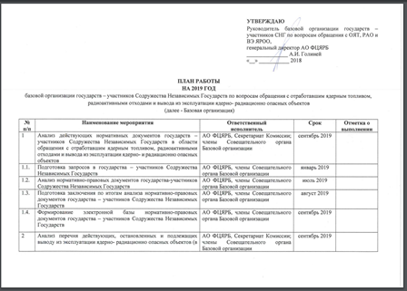
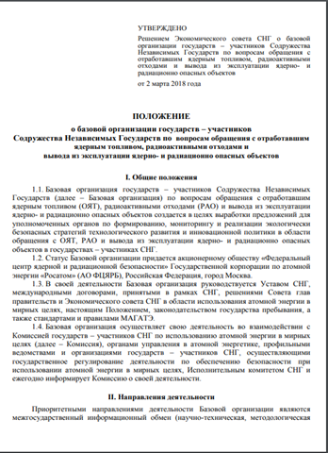
Базовая организация
Notes:
Решение о создании БО
Положение о БО
План работы
Совещательный орган (избран, приступил к работе)
Договор с ГК поддержка работы

Slide 6
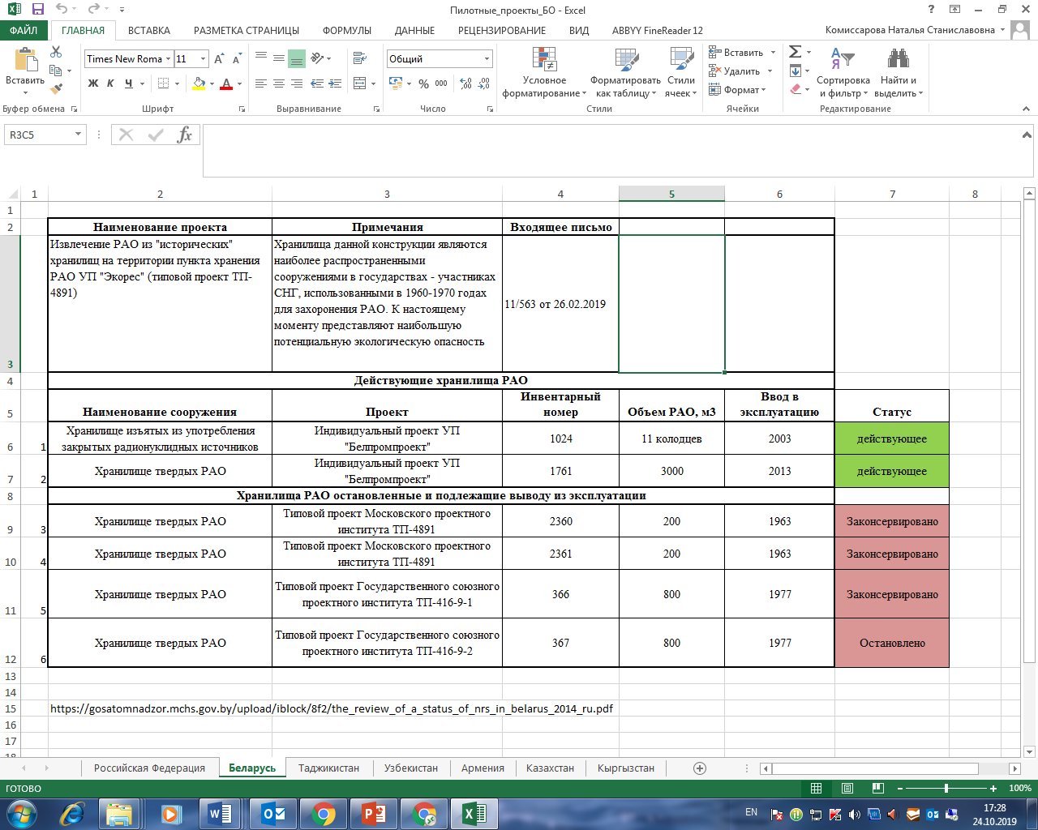
Ключевые события 2019 года
Получена необходимая информация от стран участников
Использованы иные источники информации (нац. доклады, стратегический мастер план и т.д.)
Обозначены основные объекты
Проведено ранжирование объектов по степени опасности, видам собственности, ведомственной принадлежности и иным характеристикам
Формирование стратегического мастер плана
Подготовка «дорожной карты» проектов
Определение ресурсов и механизмов достижения целей

Slide 7
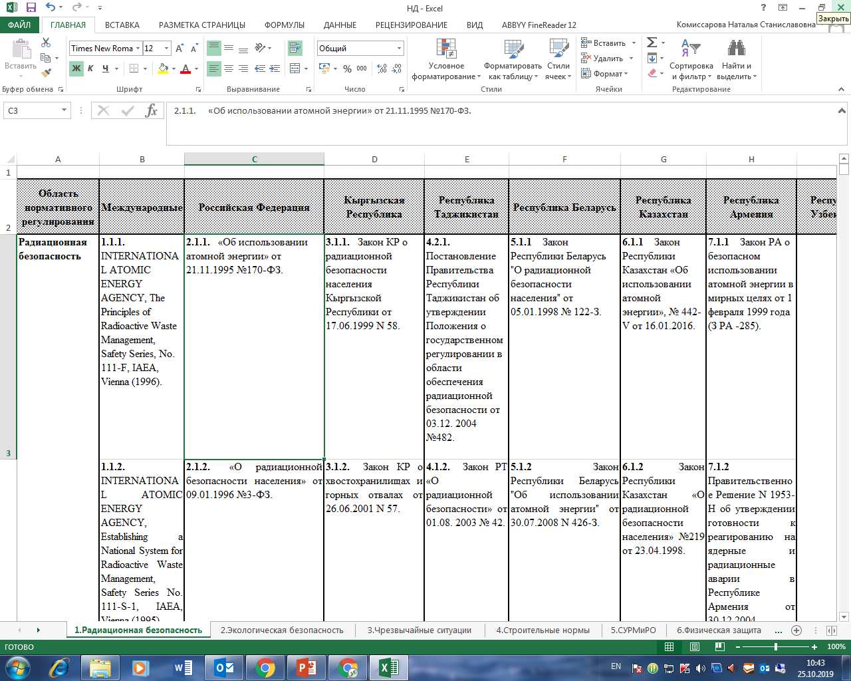
Ключевые события 2019 года
Получена необходимая информация от стран участников
Обозначено более 600 НТД
Сформирована разбивка на области нормативного регулирования и Страны
Возможность проведения сравнительного анализа необходимой документации
Возможность использования существующих НТД других стран для разработки аналогов

Slide 8
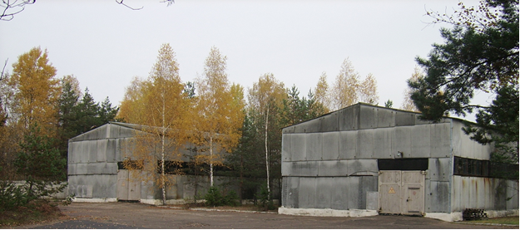
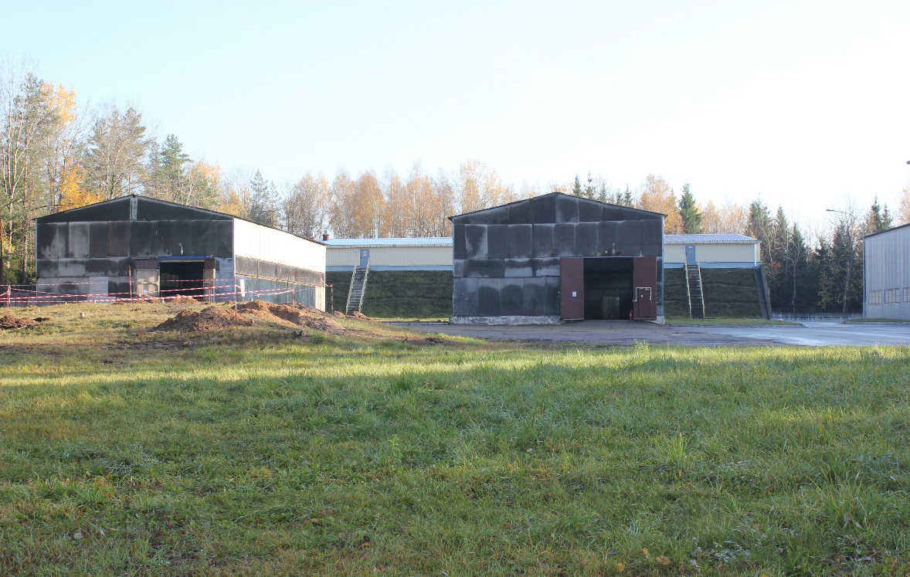
«Минский» проект. Пример реализации
Объект «Пункт захоронения радиоактивных отходов в пос. Сосны», расположен по адресу: Республика Беларусь, Минская обл., Минский р-н, Луговослободской с/с, 1520 м севернее д. Обчак.
Эксплуатирующая организация: Коммунальное унитарное предприятие по обращению с отходами «Экорес»
Объект был создан в 1963 году для обеспечения эксплуатации исследовательских реакторов Института ядерной энергетики АН БССР.
В дальнейшем, являясь единственным предприятием такого рода, пункт обеспечил прием на захоронение широкой номенклатуры радиоактивных отходов, образующихся при использовании радиоактивных изотопов на территории Республики Беларусь.
По конструкции и организации технологии этот объект является типичным приповерхностным хранилищем типа «Радон».

Slide 9
«Минский» проект. Исходное состояние
В настоящее время на площадке объекта расположены:
Два законсервированных хранилища «первого поколения» (Каньон № 1 и Каньон № 2), выполненных по типовому проекту ТП-4891 Московского проектного института. Период эксплуатации хранилищ с 1963 по 1979 г.г.;
Действующие хранилища ТРО и ЗРнИ, а также здание инфраструктуры объекта (в рамках настоящей работы обследованию не подлежат).
Два приповерхностных хранилища «второго поколения» (Хранилище № 1 и Хранилище № 2), построенных в 1977 г. по типовому проекту ТП-416-9-1 Московского проектного института. Период эксплуатации хранилищ с 1979 по 2013 г.г. Помимо основных отсеков в хранилищах «второго поколения» расположено по два колодца для захоронения отработавших закрытых радионуклидных источников излучения (ЗРнИ);

Slide 10
«Минский» проект. Что сделано
Подготовительные
работы
2014 – 2017 годы
Вынесение вопроса на Заседание Совета по сотрудничеству в области использования атомной энергии в мирных целях при Интеграционном Комитете Евразийского экономического сообщества;
Привлечение к решению проблем государственных служб (Госкорпорации «Росатом», Министерство энергетики Республики Беларусь, Минский городской исполнительный комитет, ГО «Минское городское жилищное хозяйство», МЧС Республики Беларусь и др.).
Инициатива Рабочей группы Комиссии государств – участников СНГ по использованию атомной энергии в мирных целях «Создание платформы для практического сотрудничества в области вывода из эксплуатации ядерно и радиационно- опасных объектов, обращения с РАО и ОЯТ и реабилитации территорий» и проведение заседаний;
Сбор информации и определение проблемы;

Slide 11
«Минский» проект. Что сделано
Утверждение проекта
2017 – 2018 годы
Финансирование проекта (Консолидированное финансирование работ: республиканский бюджет Республики Беларусь и бюджет г. Минска);
Помощь в формировании Технического задания и контрактной документации проекта, привлечение в качестве субподрядчиков специализированных организаций;
Получение/помощь в получения всех необходимых разрешительных документов;
Разработка, обсуждение и согласование Программы комплексного инженерного и радиационного обследования хранилищ РАО на площадке размещения ПЗРО УП «Экорес».

Slide 12
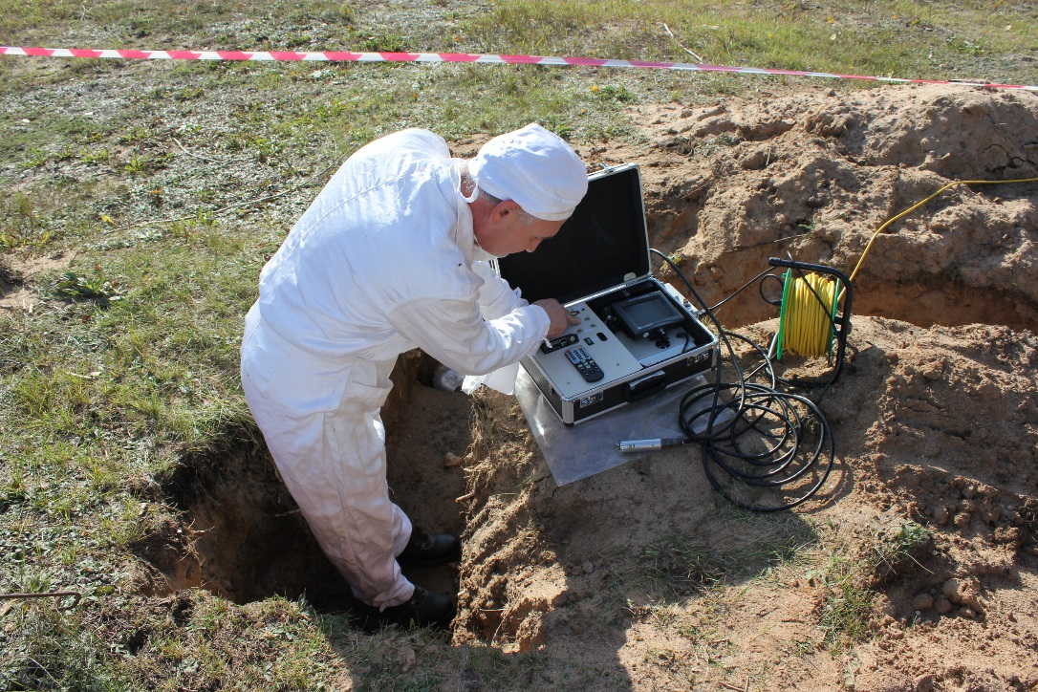
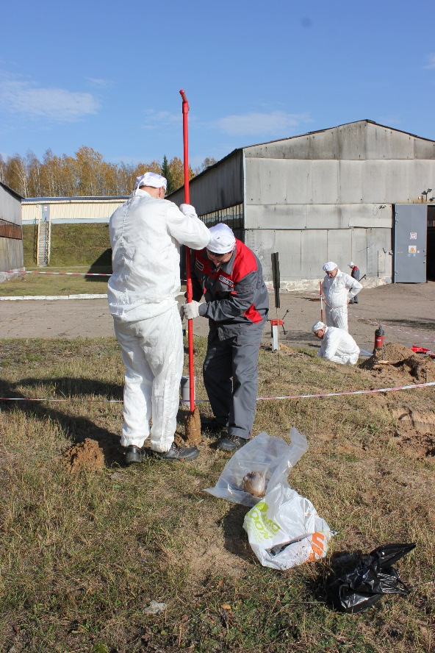
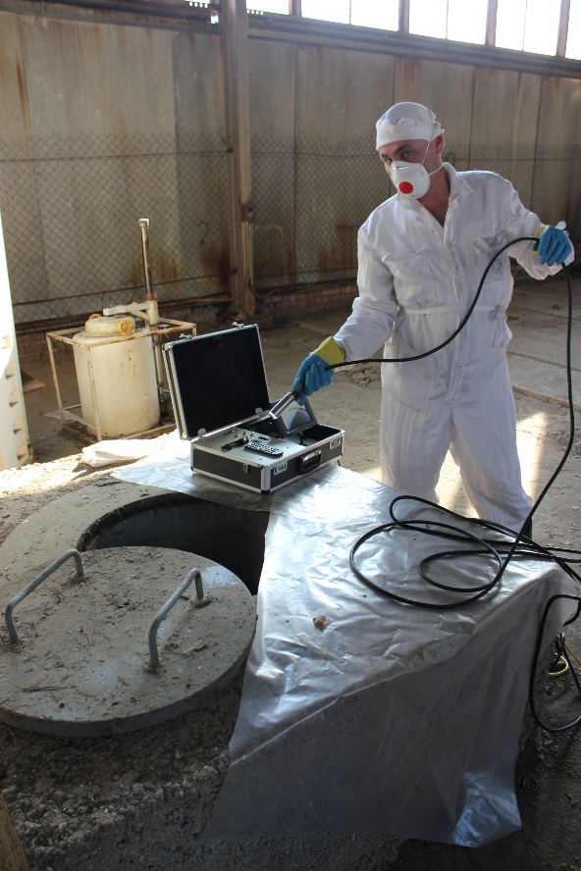
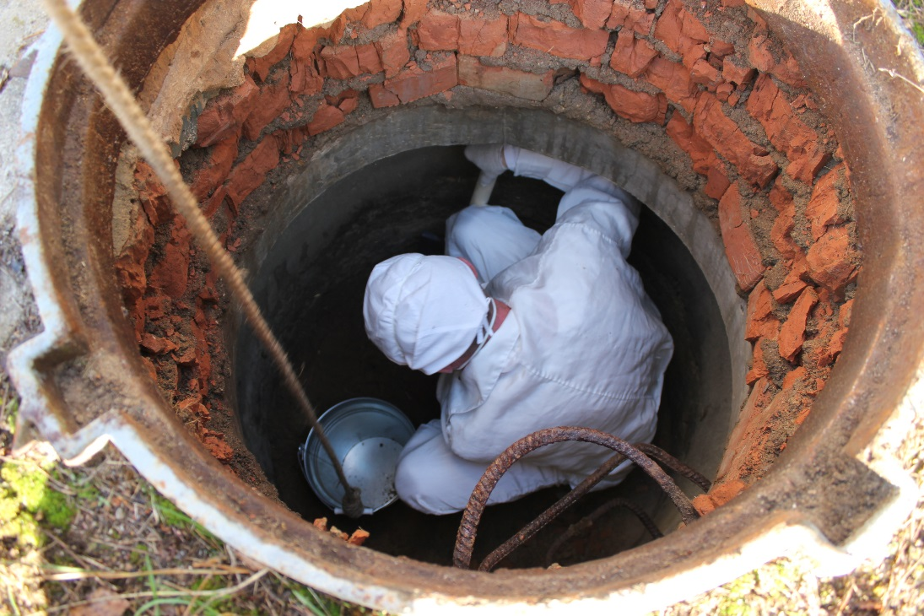
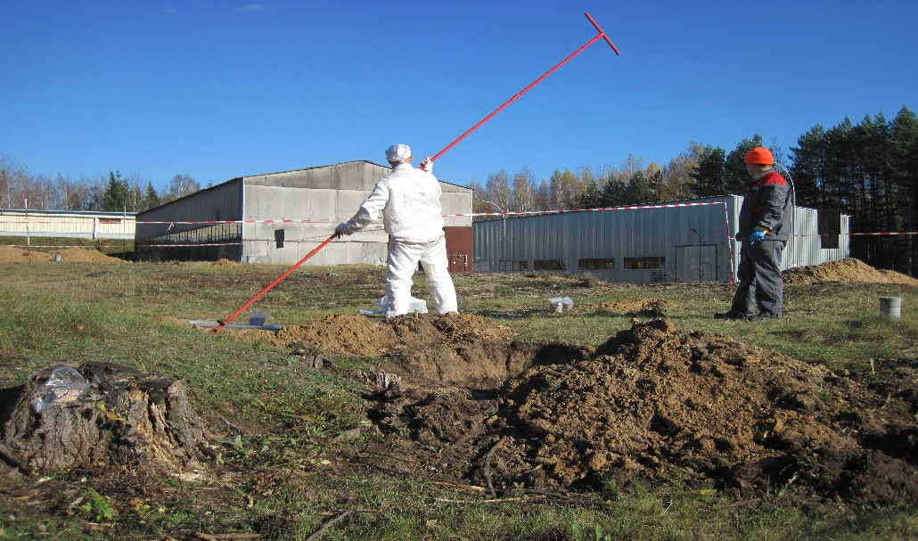
«Минский» проект. Что сделано

Slide 13
Что дальше ? … Приведение хранилищ в безопасное состояние
Принятие решения по выводу из эксплуатации (немедленный, отложенный…).
Определение подходов по безопасному извлечению отходов, кондиционированию и приведению в соответствие с критериями применимости.
Проектирование, согласование с заинтересованными организациями, проведение экспертизы.
Физические работы по извлечению, упаковке РАО и выводу из эксплуатации хранилищ.

Slide 14
СПАСИБО
ЗА ВНИМАНИЕ!

